Slide 1

1 发现问题
2 定位问题
3 解决问题
恢复问题 快速止损
6 避免措施
5 回顾问题
4 消除影响
应急整体流程

Slide 2
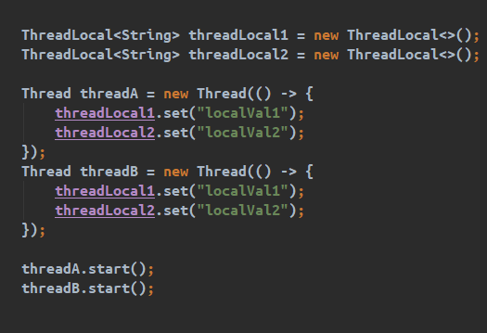
线程 threadA
ThreadLocalMap
threadLocal1
“localVal1”
threadLocal2
“localVal2”
线程 threadB
ThreadLocalMap
threadLocal1
“localVal1”
threadLocal2
“localVal2”
ThreadLocal存储示例

